Slide 1
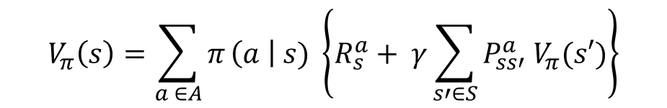
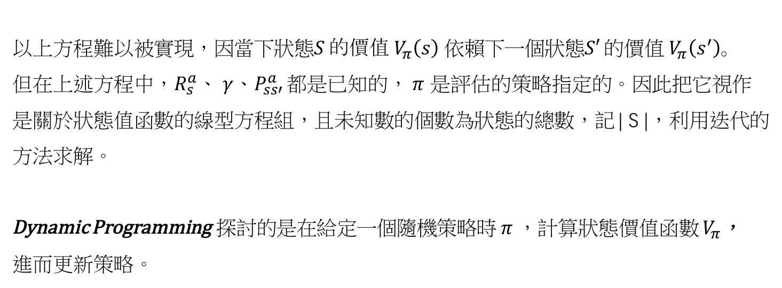
2 . Dynamic Programming
$$V_{π}\left(s\right)=\sum_{a ∈A}{π}\left(a \right| s) \left\{R_{s}^{a}+ γ\sum_{s′∈S}{P_{ss′}^{a} V_{π}(s′)}\right\}$$
▶ 式 2.1
以上方程難以被實現，因當下狀態$S 的價值 V_{π}\left(s\right)$ 依賴下一個狀態$S′$ 的價值${ V}_{π}\left(s^{′}\right)$。
但在上述方程中，$R_{s}^{a}$、 $γ$、$P_{ss′}^{a}$ 都是已知的， $π$ 是評估的策略指定的。因此把它視作是關於狀態值函數的線型方程組，且未知數的個數為狀態的總數，記 | S |，利用迭代的方法求解。
Dynamic Programming 探討的是在給定一個隨機策略時 $π$，計算狀態價值函數 $V_{π}$，
進而更新策略。

Slide 2
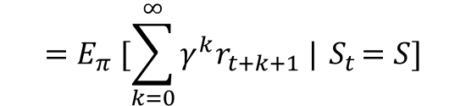
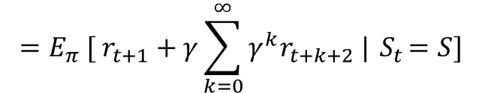
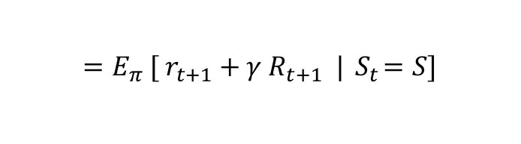
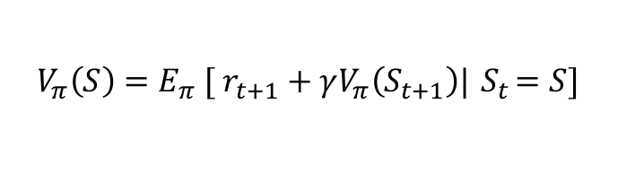
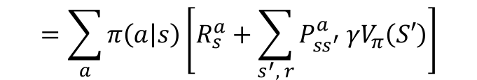
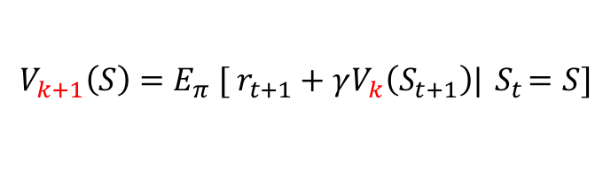
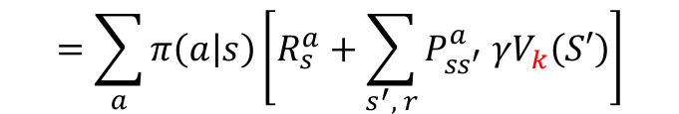

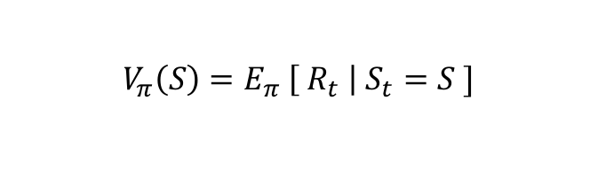
$回顧V_{π}\left(S\right)$的推導過程
$$V_{π}\left(S\right)=E_{π} \left[{ R}_{t} \right| S_{t}=S ]$$
$$=E_{π} [\sum_{k=0}^{∞}{γ^{k}r_{t+k+1} |{ S}_{t}=S}]$$
利用迭代求解
$$=E_{π} [ r_{t+1}+γ\sum_{k=0}^{∞}{γ^{k}r_{t+k+2} |{ S}_{t}=S}]$$
$$V_{k+1}\left(S\right)=E_{π} [ r_{t+1}+γV_{k}\left(S_{t+1}\right)|{ S}_{t}=S]$$
$$=E_{π} [ r_{t+1}+γ{ R}_{t+1} |{ S}_{t}=S]$$
$$=\sum_{a}{π\left(a | s\right)\left[R_{s}^{a}+\sum_{s^{′}, r}{P_{ss^{′}}^{a}{ γV}_{k}\left(S′\right)}\right]}$$
$$V_{π}\left(S\right)=E_{π} [ r_{t+1}+γV_{π}\left(S_{t+1}\right)|{ S}_{t}=S]$$
$$=\sum_{a}{π\left(a | s\right)\left[R_{s}^{a}+\sum_{s^{′}, r}{P_{ss^{′}}^{a}{ γV}_{π}\left(S′\right)}\right]}$$

Slide 3

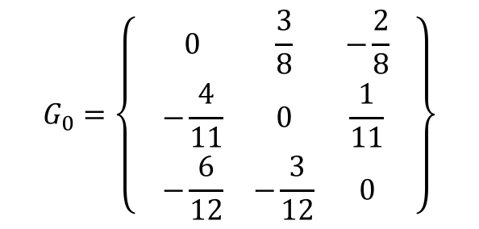
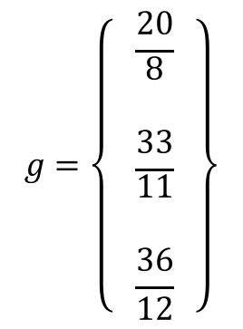









何為迭代
$$8x_{1}−3x_{2}+2x_{3}=20$$
$$x_{1}=3$$
Simple example : 試求解下列方程組
$$4x_{1}+11x_{2}−x_{3}=33$$
精確解：
$$x_{2}=2$$
$$6x_{1}+3x_{2}+{12}_{3}=36$$
$$x_{3}=1$$
$$x_{1}=\frac{1}{8}(3x_{2}−2x_{3}+20)$$
$$g=\left\{ \begin{matrix}\frac{20}{\begin{aligned}8 \\ \end{aligned}} \\ \frac{33}{\begin{aligned}11 \\ \end{aligned}} \\ \frac{36}{12}\end{matrix} \right\}$$
$$G_{0}=\left\{ \begin{matrix}0 & \frac{3}{8} & −\frac{2}{8} \\ −\frac{4}{11} & 0 & \frac{1}{11} \\ −\frac{6}{12} & −\frac{3}{12} & 0\end{matrix} \right\}$$
$$x=G_{0}x+g$$
$$x_{2}=\frac{1}{11}(−4x_{1}+x_{3}+33)$$
$$x_{3}=\frac{1}{12}(−6x_{1}−3x_{2}+36)$$

Slide 4






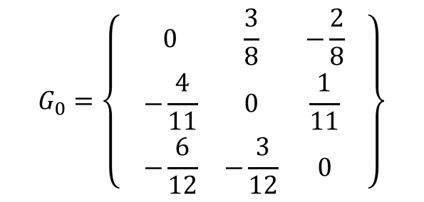
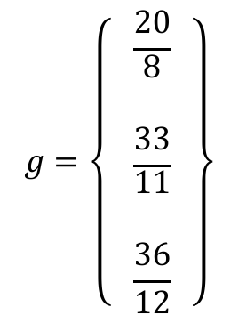



式 迭代
$$x_{1}=\frac{1}{8}(3x_{2}−2x_{3}+20)$$
$$g=\left\{ \begin{matrix}\frac{20}{\begin{aligned}8 \\ \end{aligned}} \\ \frac{33}{\begin{aligned}11 \\ \end{aligned}} \\ \frac{36}{12}\end{matrix} \right\}$$
$$G_{0}=\left\{ \begin{matrix}0 & \frac{3}{8} & −\frac{2}{8} \\ −\frac{4}{11} & 0 & \frac{1}{11} \\ −\frac{6}{12} & −\frac{3}{12} & 0\end{matrix} \right\}$$
$$x=G_{0}x+g$$
$$x_{2}=\frac{1}{11}(−4x_{1}+x_{3}+33)$$
$$x_{3}=\frac{1}{12}(−6x_{1}−3x_{2}+36)$$
取任意初始值：
$$x^{(0)}={(0,0,0)}^{T}$$
取$x^{(0)}$代入得：
$$x^{(1)}={(2.5,3,3)}^{T}$$
取$x^{(1)}$代入得：
$$x^{(2)}={(2.5,3,3)}^{T}$$
取$x^{(9)}$代入得：
$x^{(10)}={(3.00032,1.999838,0.9998813)}^{T}$ 逼近精確解

Slide 5



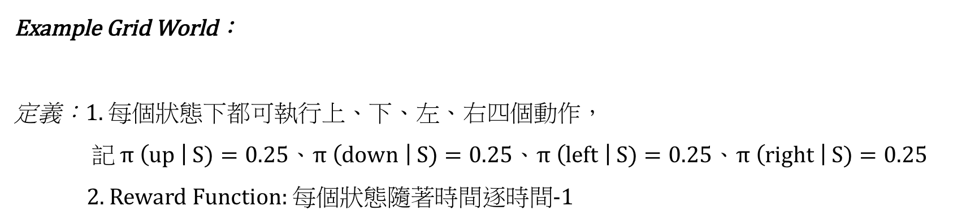
Example Grid World：
定義：1. 每個狀態下都可執行上、下、左、右四個動作，
記 $π \left(up \right| S)=0.25$、$π \left(down \right| S)=0.25$、$π \left(left \right| S)=0.25$、$π \left(right \right| S)=0.25$
2. Reward Function: 每個狀態隨著時間逐時間-1
 | S1 | S2 | S3
S4 | S5 | S6 | S7
S8 | S9 | S10 | S11
S12 | S13 | S14
$$0.25$$
$$0.25$$
$$0.25$$
$$0.25$$

Slide 6
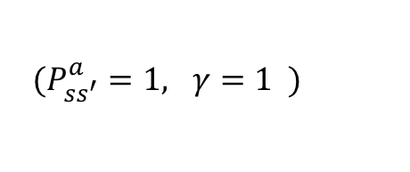
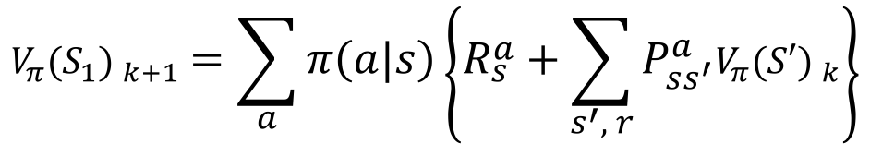

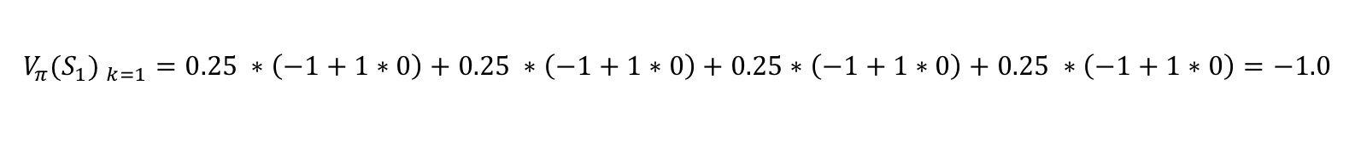
0.0 | 0.0 | 0.0 | 0.0
0.0 | 0.0 | 0.0 | 0.0
0.0 | 0.0 | 0.0 | 0.0
0.0 | 0.0 | 0.0 | 0.0
0.0 | -1.0 | -1.0 | -1.0
-1.0 | -1.0 | -1.0 | -1.0
-1.0 | -1.0 | -1.0 | -1.0
-1.0 | -1.0 | -1.0 | 0.0
0.0 | -1.7 | -2.0 | -2.0
-1.7 | -2.0 | -2.0 | -2.0
-2.0 | -2.0 | -2.0 | -1.7
-2.0 | -2.0 | -1.7 | 0.0
0.0 | -2.4 | -2.9 | -3.0
-2.4 | -2.9 | -3.0 | -2.9
-2.9 | -3.0 | -2.9 | -2.4
-3.0 | -2.9 | -2.4 | 0.0
K=0
K=1
K=2
K=3
迭代次數
$${V_{π}{(S}_{1}) }_{k+1}=\sum_{a}{π\left(a | s\right)\left\{R_{s}^{a}+\sum_{s^{′}, r}{P_{ss^{′}}^{a}{V_{π}(S′) }_{k}}\right\}}$$
$(P_{ss^{′}}^{a}=1, γ=1 )$
$P_{ss^{′}}^{a}$在這裡只能等於1
$${V_{π}{(S}_{1}) }_{k=1}=0.25 ∗\left(−1+1∗0\right)+0.25 ∗\left(−1+1∗0\right)+0.25∗\left(−1+1∗0\right)+0.25 ∗\left(−1+1∗0\right)=−1.0$$
$${V_{π}{(S}_{1}) }_{k=2}=0.25 ∗\left(−1−1∗1\right)+0.25 ∗\left(−1−1∗1\right)+0.25∗\left(−1−1∗1\right)+0.25 ∗\left(−1+0∗1\right)=−1.75≈1.7$$
$${V_{π}{(S}_{1}) }_{k=3}=0.25 ∗\left(−1.7−1∗1\right)+0.25 ∗\left(−1.7−1∗1\right)+0.25∗\left(−1.7−1∗1\right)+0.25 ∗\left(−1.7+0∗1\right)=−2.45≈2.4$$

Slide 7
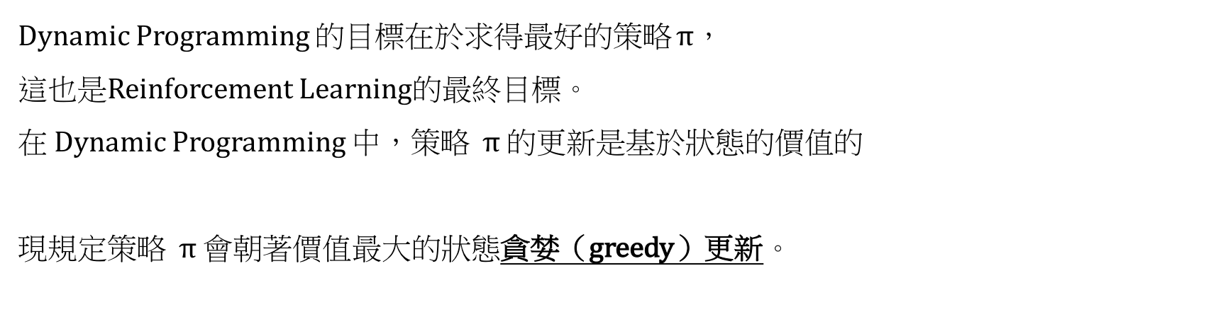
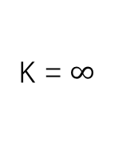
0.0 | -2.4 | -2.9 | -3.0
-2.4 | -2.9 | -3.0 | -2.9
-2.9 | -3.0 | -2.9 | -2.4
-3.0 | -2.9 | -2.4 | 0.0
0.0 | -6.1 | -8.4 | -9.0
-6.1 | -7.7 | -8.4 | -2.9
-8.4 | -8.4 | -7.7 | -6.1
-9.0 | -8.4 | -6.1 | 0.0
0.0 | -14. | -20. | -22.
-14. | -18. | -20. | -20.
-20. | -20. | -18. | -14.
-22. | -20. | -14. | 0.0
………
………
K=3
K=10
K =$∞$
Dynamic Programming 的目標在於求得最好的策略 $π$，
這也是Reinforcement Learning的最終目標。
在 Dynamic Programming 中，策略 $π$的更新是基於狀態的價值的
現規定策略 $π$ 會朝著價值最大的狀態貪婪（greedy）更新。

Slide 8
0.0 | 0.0 | 0.0 | 0.0
0.0 | 0.0 | 0.0 | 0.0
0.0 | 0.0 | 0.0 | 0.0
0.0 | 0.0 | 0.0 | 0.0
0.0 | -1.0 | -1.0 | -1.0
-1.0 | -1.0 | -1.0 | -1.0
-1.0 | -1.0 | -1.0 | -1.0
-1.0 | -1.0 | -1.0 | 0.0
0.0 | -1.7 | -2.0 | -2.0
-1.7 | -2.0 | -2.0 | -2.0
-2.0 | -2.0 | -2.0 | -1.7
-2.0 | -2.0 | -1.7 | 0.0
0.0 | -2.4 | -2.9 | -3.0
-2.4 | -2.9 | -3.0 | -2.9
-2.9 | -3.0 | -2.9 | -2.4
-3.0 | -2.9 | -2.4 | 0.0
K=0
K=1
K=2
K=3
K=0
K=1
K=2
K=3

Slide 9
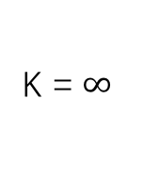
0.0 | -2.4 | -2.9 | -3.0
-2.4 | -2.9 | -3.0 | -2.9
-2.9 | -3.0 | -2.9 | -2.4
-3.0 | -2.9 | -2.4 | 0.0
0.0 | -6.1 | -8.4 | -9.0
-6.1 | -7.7 | -8.4 | -2.9
-8.4 | -8.4 | -7.7 | -6.1
-9.0 | -8.4 | -6.1 | 0.0
0.0 | -14. | -20. | -22.
-14. | -18. | -20. | -20.
-20. | -20. | -18. | -14.
-22. | -20. | -14. | 0.0
………
………
K=3
K=10
K =$∞$
………
………
K=3
K=10
K =$∞$

Slide 10
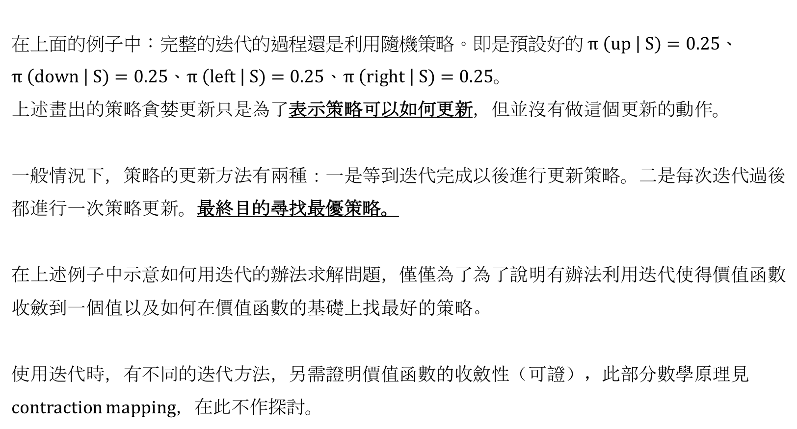
在上面的例子中：完整的迭代的過程還是利用隨機策略。即是預設好的$π \left(up \right| S)=0.25$、$π \left(down \right| S)=0.25$、$π \left(left \right| S)=0.25$、$π \left(right \right| S)=0.25$。
上述畫出的策略貪婪更新只是為了表示策略可以如何更新，但並沒有做這個更新的動作。
一般情況下，策略的更新方法有兩種：一是等到迭代完成以後進行更新策略。二是每次迭代過後都進行一次策略更新。最終目的尋找最優策略。
在上述例子中示意如何用迭代的辦法求解問題，僅僅為了為了說明有辦法利用迭代使得價值函數收斂到一個值以及如何在價值函數的基礎上找最好的策略。
使用迭代時，有不同的迭代方法，另需證明價值函數的收斂性（可證），此部分數學原理見contraction mapping，在此不作探討。
Dynamic Programming End

